Slide 1
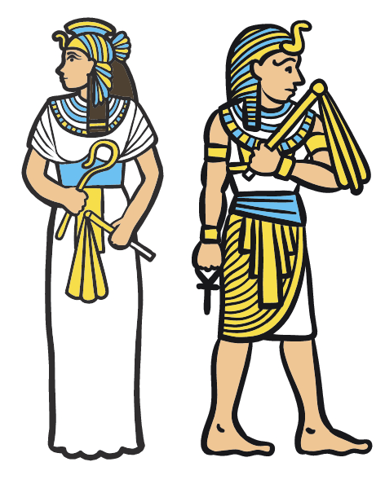


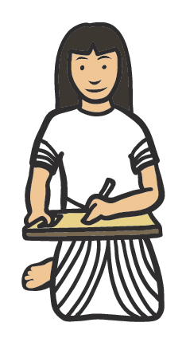
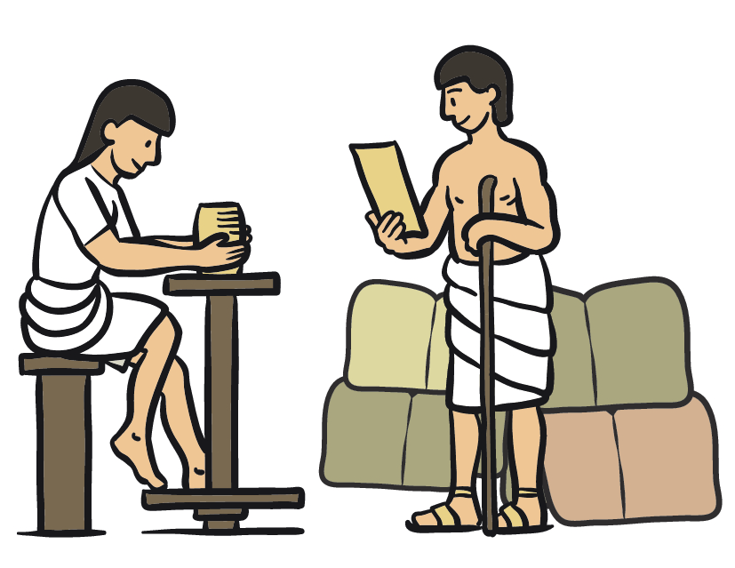
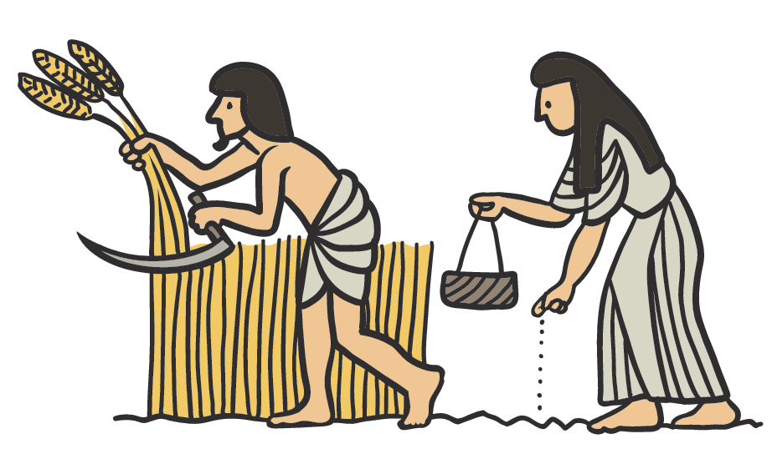
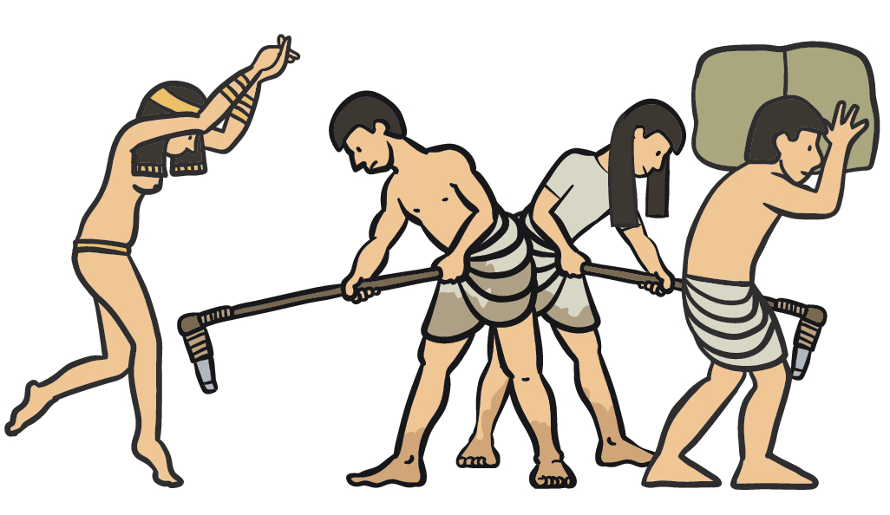
Ägyptische Hierarchie
Abgaben, Dienste
Pharaonin, Pharao
Wesir
Priester
Schreiberin
Handwerkerin
Befehle, Schutz
Händler
Bäuerin, Bauer
Sklavinnen, Sklaven

Slide 2
Hinweise zum Einsatz
Dieses Tafelbild bezieht sich auf das Kapitel „Jeder an seinen Platz“ auf den Seiten 26 bis 27 im Schulbuch Bausteine 2.
Wir wünschen Ihnen einen erfolgreichen Unterricht!
Impressum
© Österreichischer Bundesverlag Schulbuch GmbH & Co. KG, Wien 2024
Autorin und Autoren: Michael Bachlechner, Conny Benedik, Johannes Fuchsberger, Franz Graf, Franz Niedertscheider und Michael Senfter
Gestaltung: Johannes Fuchsberger, Bürmoos
Alle Rechte vorbehalten.
www.oebv.at
Das Werk und seine Teile sind urheberrechtlich geschützt. Der Verlag gewährt das Recht des Einsatzes im Unterricht. Das Herauslösen, Kopieren und Bearbeiten von Daten jeder Art ist untersagt. Das Ausdrucken und Anfertigen von Kopien ist ausschließlich für den eigenen Unterrichtsgebrauch gestattet. Urhebervermerke, Seriennummern sowie sonstige der Programmidentifikation dienende Merkmale dürfen nicht entfernt oder geändert werden. Weder das Werk noch seine Teile dürfen in ein Netzwerk gestellt oder über das Internet weiter verbreitet oder veräußert werden.
Jede Nutzung in anderen als den genannten Fällen bedarf der vorherigen schriftlichen Einwilligung des Verlages.

